Slide 1

Impliquer les participants
Formation des usagers en bibliothèques
[765-21n]
S 05 E 01
CC BY SA 4.0 / Raphaël GROLIMUND 1er décembre 2016

Slide 2

QUEL EST VOTRE PROCHAINE DESTINATION ?

Slide 3

OBJECTIFS S05 E01 + S05 E02
En milieu d'après-midi, vous devriez :
Comprendre comment impliquer les participants dans la formation
Savoir comment créer de l'interaction dans une formation
Connaître quelques activités permettant d'y arriver
Être capable de distinguer implication et interaction
[ <numéro> ]

Slide 4
RAPPEL
Qui est l'acteur ?
formateur/
enseignant
Quel est l'objectif ?
L'acquisition de ...
connaissances
compétences
ISAAC, Siara, DILLENBOURG, Pierre et GROLIMUND, Raphaël, 2014. Les supports pédagogiques: l’expérience de l’EPFL. Evolution des outils et ressources pédagogiques: quoi de neuf en bibliothèques?. Lausanne. 3 juin 2014. [Consulté le 12 novembre 2014]
Disponible à l’adresse : http://library2.epfl.ch/files/content/sites/library2/files/vie-culturelle/conference/support%20p%C3%A9dagogique/20140603-EduTechBib-EPFL.pptx
participant/
étudiant
[ <numéro> ]

Slide 5
ALLONS ENCORE UN PEU PLUS LOIN
PEER-GRADING
1. Explication des règles du jeu
2. Évaluation les checklists de 3 autres groupes
3. Reddition des évaluations
[ <numéro> ]

Slide 6
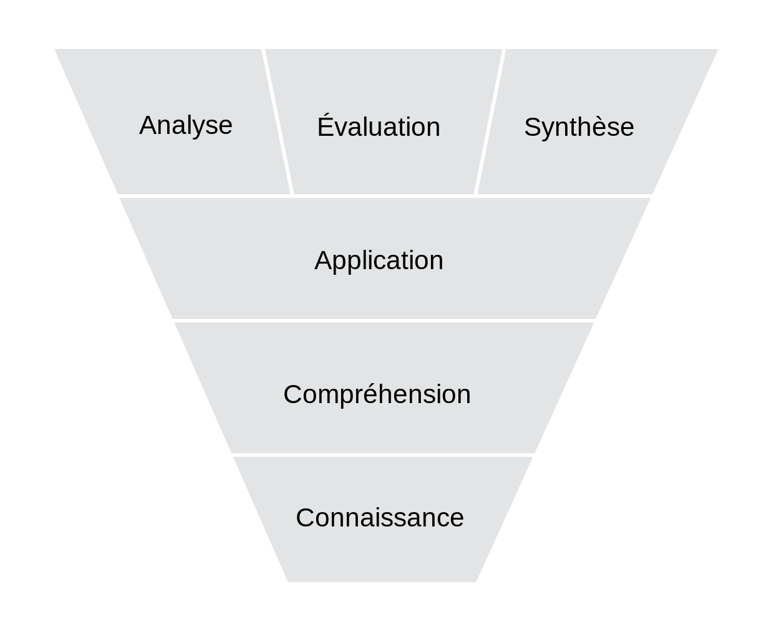
TAXONOMIE DE BLOOM
TAXONOMIE DE BLOOM
Classification des niveaux de connaissance définie par plusieurs enseignants américains (dont Benjamin Bloom) au début des années 1950
[ <numéro> ]

Slide 7
TAXONOMIE DE BLOOM
1 SE RAPPELER
1.1 Reconnaître, identifier
1.2 Se remémorer, retrouver
[ <numéro> ]

Slide 8
TAXONOMIE DE BLOOM
2 COMPRENDRE
2.1 Interpréter, clarifier, paraphraser, représenter, traduire
2.2 Illustrer, instancier
2.3 Classer, catégoriser
2.4 Résumer, généraliser
2.5 Inférer, conclure, extrapoler, interpoler, prédire
2.6 Comparer, contraster, cartographier, assortir
2.7 Expliquer, construire, modéliser
[ <numéro> ]

Slide 9
TAXONOMIE DE BLOOM
3 APPLIQUER
3.1 Éxecuter, effectuer
3.2 Implémenter, utiliser
[ <numéro> ]

Slide 10
TAXONOMIE DE BLOOM
4 ANALYSER
4.1 Différencier, discriminer, distinguer, sélectionner
4.2 Organiser, trouver la cohérence, intégrer, structurer
4.3 Attribuer, déconstruire
[ <numéro> ]

Slide 11
TAXONOMIE DE BLOOM
5 ÉVALUER
5.1 Vérifier, coordonner, détecter, surveiller, tester
5.2 Critiquer, juger
[ <numéro> ]

Slide 12
TAXONOMIE DE BLOOM
6 CRÉER
6.1 Générer, émettre des hypothèses
6.2 Planifier, concevoir
6.3 Produire, construire
[ <numéro> ]

Slide 13
TYPES D'ACTIVITÉS
HISTOIRE, MÉTAPHORE
Fait pour...
introduire une notion complexe
illustrer le propos
inspirer les participants
mais...
l'histoire doit être parlante
il faut faire attention à ce que l'histoire ne desserve pas le message
[ <numéro> ]

Slide 14
TYPES D'ACTIVITÉS
EXERCICES PRATIQUES
Fait pour...
permettre aux participants de pratiquer, tester (learning by doing)
transposer ce qu'ils ont appris à leur propre situation ou besoin
mais...
il faut vérifier qu'ils ne font pas autre chose
le rythme d'un groupe hétérogène peut être difficile à gérer
[ <numéro> ]

Slide 15
TYPES D'ACTIVITÉS
JEUX
Fait pour...
(ré)animer les participants
stimuler la créativité
permettre aux participants de pratiquer, tester (learning by doing)
s'amuser
mais...
demande beaucoup de temps de préparation
les règles et buts du jeu doivent être clairement énoncés
le jeu doit servir les objectifs d'apprentissage
[ <numéro> ]

Slide 16
TYPES D'ACTIVITÉS
QUIZ
Fait pour...
animer la formation
évaluer (les connaissances) ou sonder (diagnostic) avant, pendant ou après
mais...
il faut choisir un format de quiz adapté aux participants
il faut choisir un format de question adapté aux objectifs
[ <numéro> ]

Slide 17
TYPES D'ACTIVITÉS
CHASSE AU TRÉSOR
Fait pour...
permettre aux participants de pratiquer, tester (learning by doing)
s'amuser
mais...
demande beaucoup de temps de préparation et de mise en place
n'est pas adapté à tous les publics (plutôt un outil de découverte)
[ <numéro> ]

Slide 18
TYPES D'ACTIVITÉS
GAMIFICATION
Jeux
Quizzes
Chasses au trésor
…
Nous reviendrons plus en détail sur les mécaniques qui sous-tendent à ces activités !
[ <numéro> ]

Slide 19
TYPES D'ACTIVITÉS
CHASSE AU TRÉSOR
À ce propos...
Il me faut 5 volontaires pour mettre en place de la chasse au trésor de tout à l'heure à l'Infothèque ?
pour les volontaires : rendez-vous à 13h00 à l'Infothèque
pour les autres : rendez-vous à 13h30 à l'Infothèque
[ <numéro> ]

Slide 20
QU'ALLEZ-VOUS FAIRE MAINTENANT ?
IMPLIQUER LES PARTICIPANTS, C'EST
Fait pour...
accroître la rétention d'information
faciliter le passage de voir à faire
mais vous ne devez jamais perdre de vue que...
vous devez maîtriser l'activité que vous utilisez
l'activité doit servir un objectif clair
l'activité doit être adaptée aux participants (et acceptée par eux)
[ <numéro> ]

Slide 21
BIBLIOGRAPHIE & CRÉDITS
Bibliographie
ANDERSON, Lorin W. et KRATHWOHL, David R., 2001. A taxonomy for learning, teaching, and assessing : a revision of Bloom’s taxonomy of educational objectives. New York, NY : Longman. ISBN 0321084055.
Bibliographie complète, évolutive et collaborative en ligne
https://www.zotero.org/groups/heg-765-2n/items
Crédits
CC BY-SA Heavens Above Her By Ian Norman https://commons.wikimedia.org/wiki/File:Heavens_Above_Her.jpg
CC0 BloomsCognitiveDomainFR By Nesbit https://commons.wikimedia.org/wiki/File:BloomsCognitiveDomainFR.svg
[ <numéro> ]

